Slide 1

Em defesa dos pequenos produtores de cerveja, cachaça e vinho.
Notes:
Campanha

Slide 2
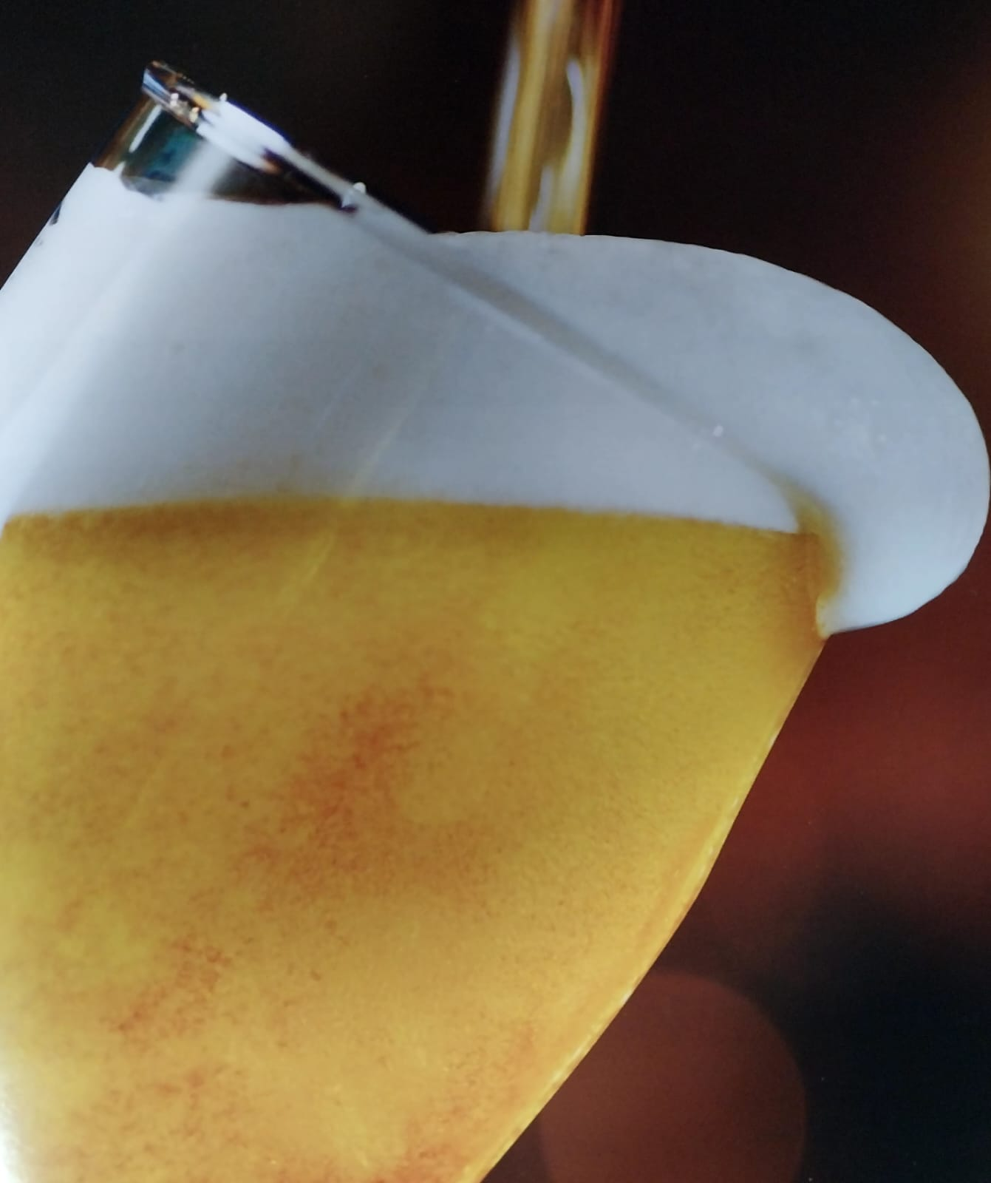
O orgulho da Cerveja Brasileira em números 2023
3o MAIOR PRODUTOR DE CERVEJA DO MUNDO
+ DE 2 MILHÕES DE EMPREGOS DIRETOS, INDIRETOS E INDUZIDOS
1.847 CERVEJARIAS
+ 15 BILHÕES DE LITROS PRODUZIDOS
2% DO PIB NACIONAL
+ DE R$ 50 BILHÕES EM IMPOSTOS

Slide 3
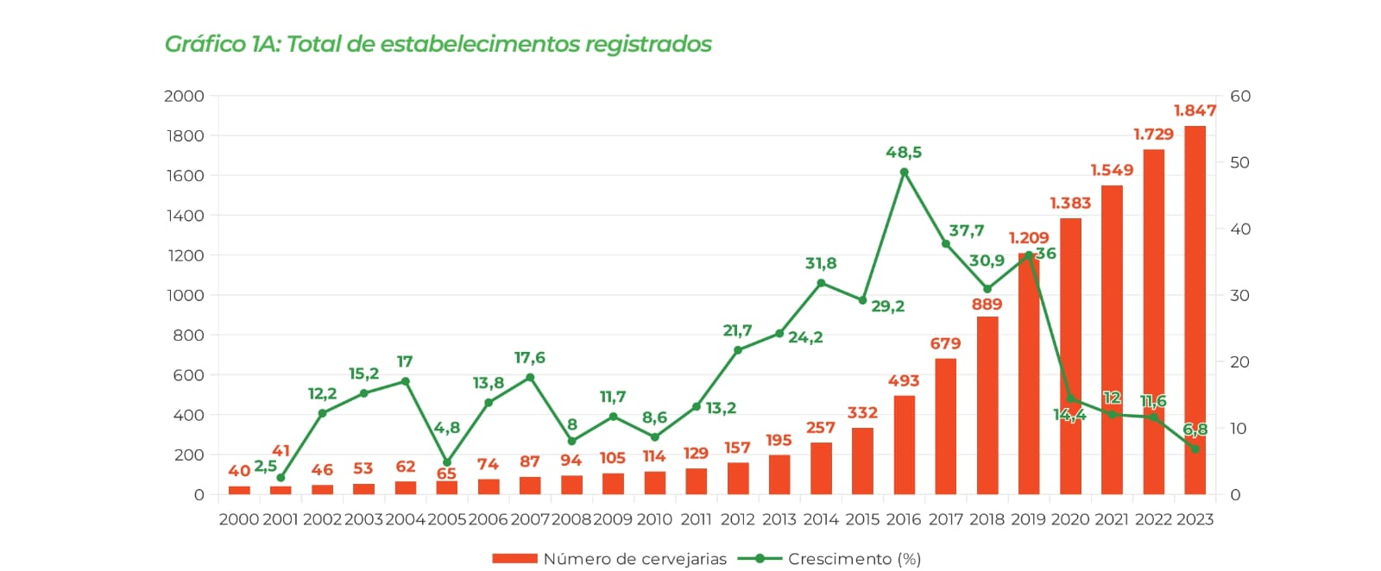
1.847 cervejarias no Brasil.
Crescimento exponencial ano após ano!

Slide 4
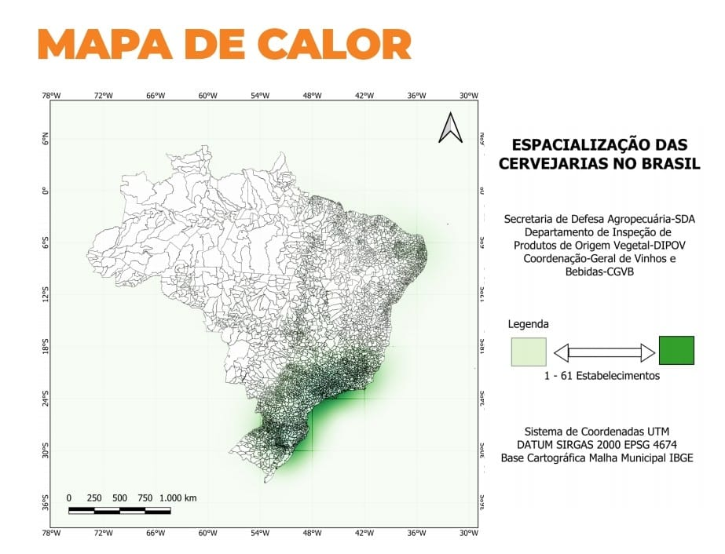
1 em cada 7 municípios no Brasil tem 1 cervejaria registrada.
Cervejarias instaladas nos 26 estados + DF

Slide 5
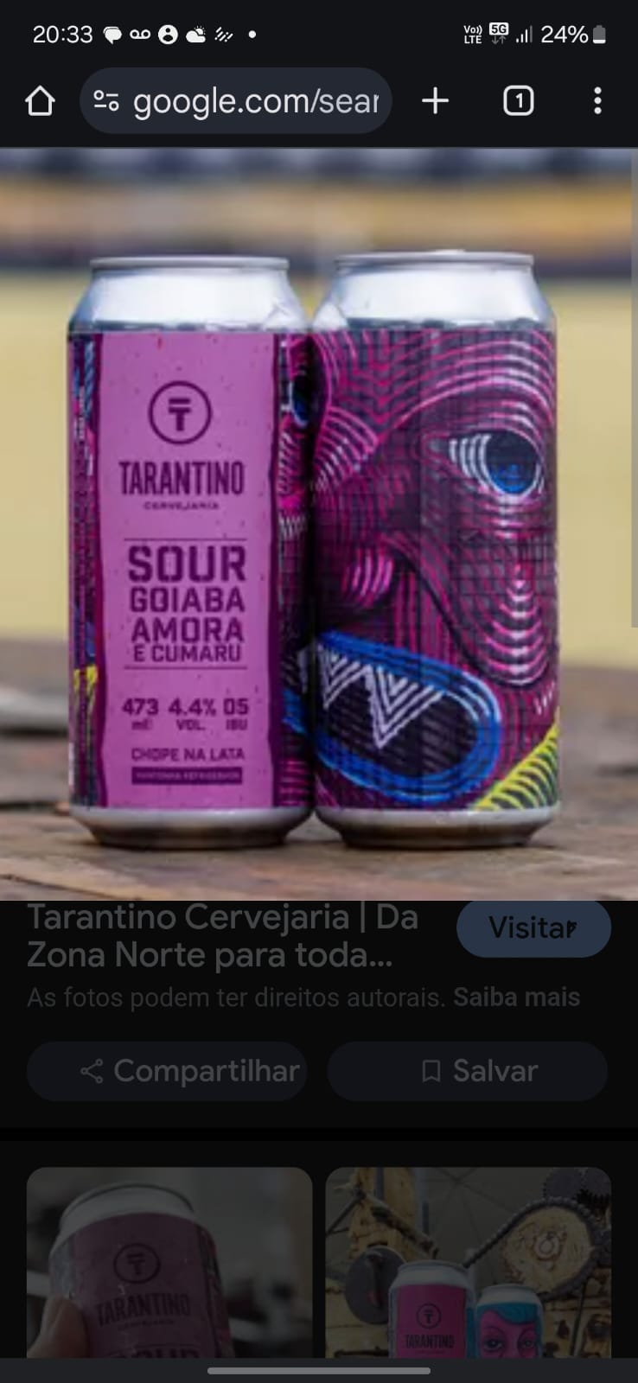
Produzimos cervejas únicas com frutas brasileiras e com muita inovação. E que só podem ser achadas no Brasil.

Slide 6



Cerveja é como pãozinho da padaria, quanto mais fresca melhor e feita “localmente”

Slide 7

Desafios para crescer e sobreviver
@guiadacervejabrasil

Slide 8
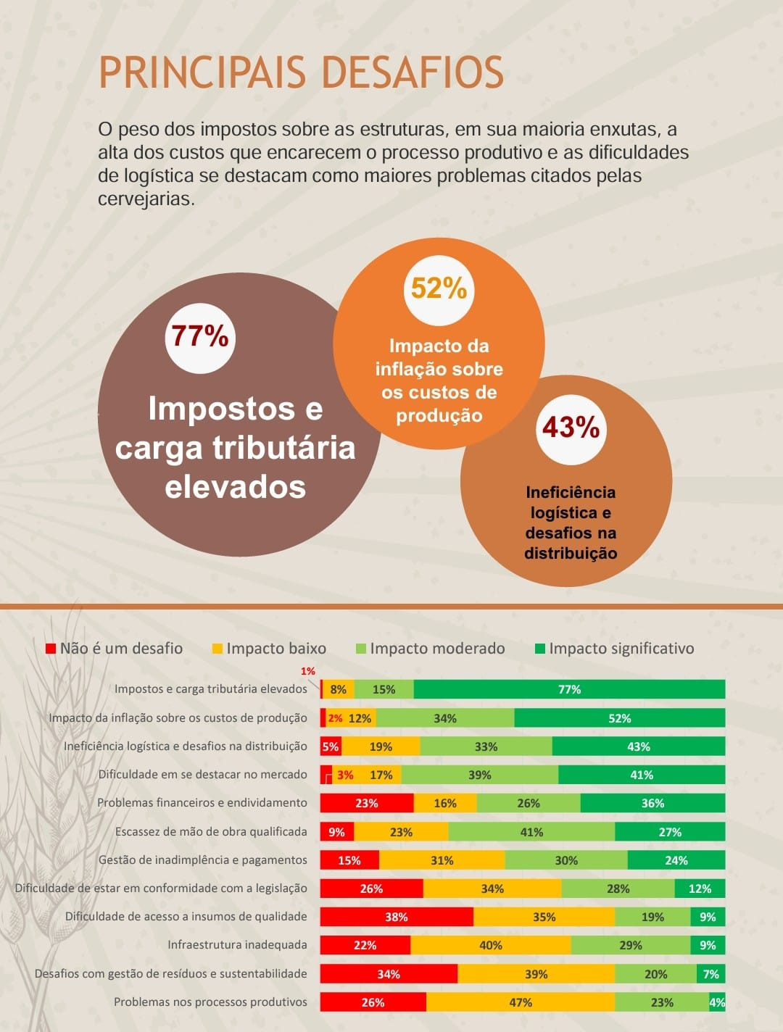
A alta carga tributária prejudica muito o crescimento sustentável
do setor, é incabível qualquer tipo de aumento.
@guiadacervejabrasil

Slide 9


Leiam este esclarecimento importante:
Manifesto de apoio aos “pequenos produtores”
de bebida nacional

Slide 10
Solicitamos ao Senado Federal o acolhimento da emenda de proteção às bebidas produzidas por pequenos produtores (n° 1.368), apresentada pelo Senador André Amaral (União/PB).
Chequem as informações e votem com
responsabilidade social

Slide 11
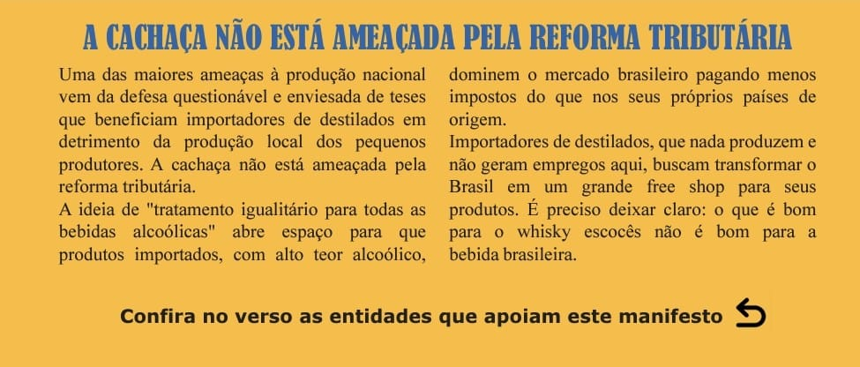

Slide 12


Slide 13

“Indústrias brasileiras de bebidas e agricultores geram emprego e renda para brasileiros”.

Slide 14
1.847 cervejarias
1.217 cachaçarias
890 vinícolas
120 agricultores de lúpulo
900 agricultores de cevada e trigo
Somos quase de 5.000 pequenas indústrias e pequenos agricultores de insumos de bebidas no Brasil.

Slide 15
Excelentíssimas Senadoras e Senadores
que muito bem representam os interesses do Brasil.
Quem merece proteção?
-As 5.000 pequenas indústrias e agricultores de insumos para as bebidas brasileiras.

Slide 16
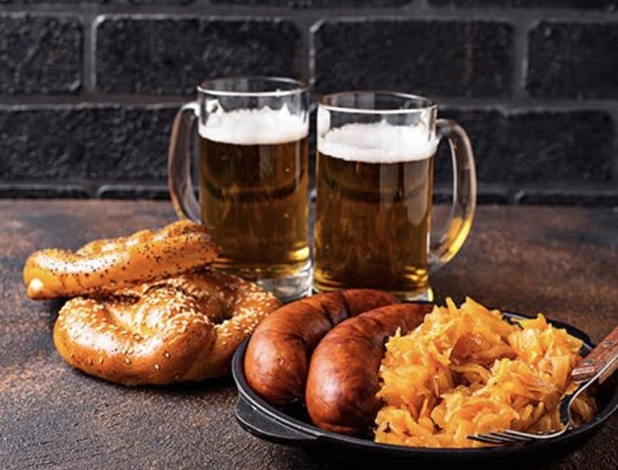
Cerveja é Gastronomia!

Slide 17
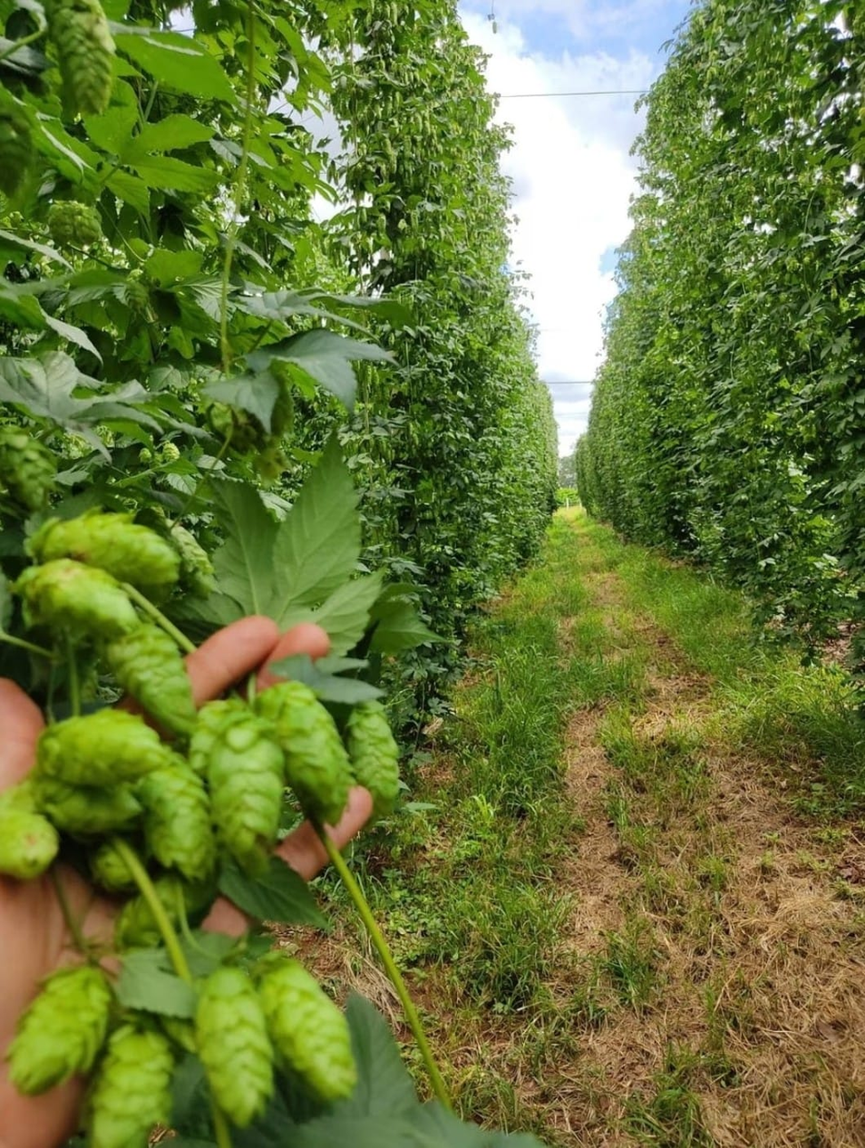
Cerveja é
Agricultura!

Slide 18

Depoimento de
Guilherme Uzeda
Cerveja Híbrida
Lauro de Freitas - BA
Exmos. Senadores é vital para o futuro do setor , o acolhimento da emenda de proteção aos pequenos produtores de bebidas (n° 1.368), apresentada pelo Senador André Amaral (União/PB).

Slide 19
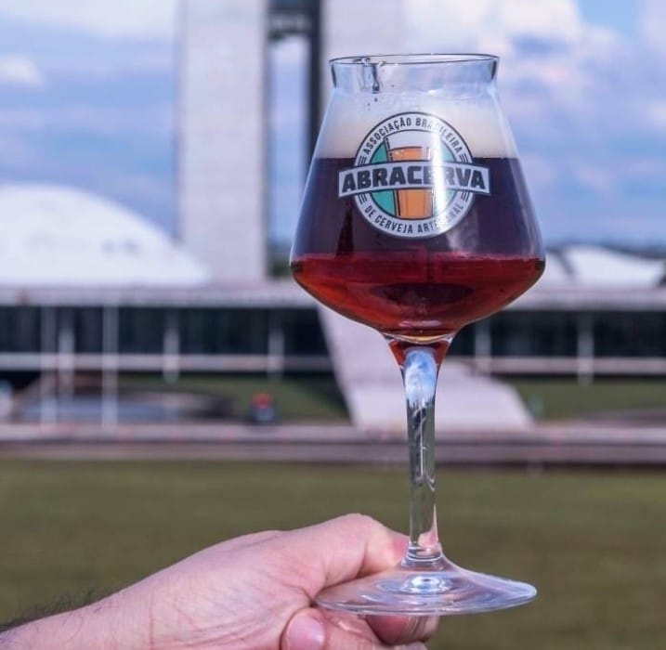
SAÚDE!

